Slide 1



TRƯỜNG ĐẠI HỌC TRÀ VINH
ISO 9001:2015
PHÁT HIỆN ẢNH Y KHOA BẤT THƯỜNG DỰA TRÊN ỨNG DỤNG MÔ HÌNH RESNET – 34 CẢI
TIẾN
Giáo viên hướng dẫn: ThS. NGUYỄN MỘNG HIỀN
Sinh viên thực hiện: TRẦN NGỌC HÀNH Mssv: 110122219
Lớp: DA22TTA
Khóa: 2022 – 2026
Trà Vinh, tháng 12/2025

Slide 2
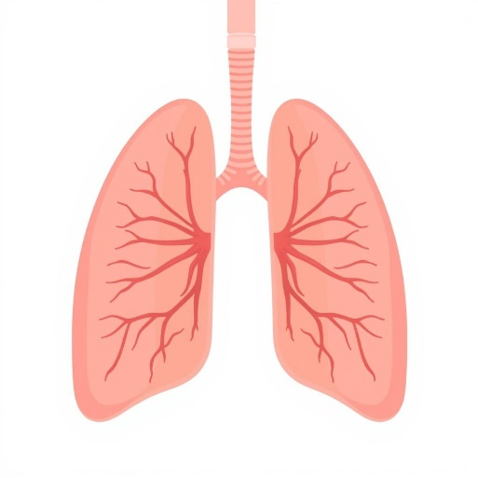
LÝ DO CHỌN ĐỀ TÀI
- Viêm phổi là bệnh hô hấp phổ biến và nguy hiểm. Chẩn đoán qua ảnh X-ray phổi đòi hỏi kinh nghiệm và tốn thời gian, trong khi số lượng bệnh nhân ngày càng tăng. Nhu cầu ứng dụng trí tuệ nhân tạo (AI) để hỗ trợ chẩn đoán nhanh và chính xác là rất cần thiết.
- Kiến trúc ResNet-34 với cơ chế residual connection đã chứng minh hiệu quả cao trong phân loại ảnh phức tạp. Đề tài này nhằm nghiên cứu và triển khai mô hình học sâu hỗ trợ phát hiện viêm phổi, giúp sinh viên tiếp cận quy trình xây dựng hệ thống AI trong y tế.

Slide 3
MÔ TẢ ĐỀ TÀI & NGHIỆP VỤ
MÔ TẢ ĐỀ TÀI
Đề tài xây dựng hệ thống phân loại ảnh X-ray phổi thành hai nhóm: NORMAL (bình thường) và PNEUMONIA (viêm phổi) bằng học sâu.
    Bộ dữ liệu: Chest X-Ray Images (Pneumonia) từ Kaggle.
    Mô hình: ResNet-34 pretrained với trọng số resnet34-b627a593.pth.
    Phương pháp: Transfer Learning để rút ngắn thời gian huấn luyện và nâng cao độ chính xác.
NGHIỆP VỤ
Sử dụng bộ dữ liệu Kaggle đã được tiền xử lý.
Áp dụng mô hình ResNet-34 với trọng số pretrained.
Đánh giá bằng Accuracy, Loss và Confusion Matrix.

Slide 4
TỔNG QUAN VỀ BÀI TOÁN PHÂN LOẠI ẢNH X-RAY PHỔI
Chẩn đoán hình ảnh (Medical Imaging) là lĩnh vực quan trọng, cho phép quan sát cấu trúc bên trong cơ thể. Ảnh X-ray phổi là kỹ thuật phổ biến nhất để chẩn đoán các bệnh lý hô hấp như viêm phổi, lao phổi, do chi phí thấp và thời gian chụp nhanh.
Học sâu (Deep Learning), đặc biệt là Mạng Nơ-ron Tích chập (CNN), cho phép tự động trích xuất đặc trưng từ ảnh X-ray. Các mô hình như ResNet-34 có tiềm năng cải thiện độ chính xác chẩn đoán, giảm thời gian xử lý và hỗ trợ ra quyết định lâm sàng.
Viêm phổi biểu hiện trên ảnh X-ray qua các vùng mờ bất thường, giảm độ trong suốt hoặc xuất hiện đám đông đặc. Việc nhận diện chính xác các đặc trưng này rất quan trọng. Tuy nhiên, chất lượng ảnh thấp, nhiễu cao và sự chồng lấp cấu trúc giải phẫu gây khó khăn cho bác sĩ.

Slide 5
THÁCH THỨC VÀ BỘ DỮ LIỆU CHEST X-RAY PNEUMONIA
- Bài toán phân loại ảnh X-ray phổi (NORMAL vs. PNEUMONIA) đối mặt với nhiều thách thức, chủ yếu do đặc thù của dữ liệu y khoa:
1 | Chất lượng ảnh không đồng đều | Ảnh X-ray có độ phân giải, độ tương phản và mức nhiễu khác nhau do nhiều thiết bị và điều kiện chụp khác nhau.
2 | Mất cân bằng dữ liệu | Số lượng ảnh viêm phổi nhiều hơn ảnh bình thường (PNEUMONIA: 4273, NORMAL: 1583), dễ gây thiên lệch mô hình.
3 | Đặc trưng bệnh lý phức tạp | Biểu hiện viêm phổi dễ nhầm lẫn với các bệnh phổi khác hoặc đặc điểm sinh lý của bệnh nhân.
4 | Khó giải thích mô hình | Mô hình học sâu có tính "hộp đen", khó giải thích nguyên nhân dự đoán trong y tế.

Slide 6








NGHIÊN CỨU LÝ THUYẾT VỀ RESNET-34
Học Sâu (Deep Learning)
Mạng Nơ-Ron Tích Chập
Sử dụng mạng nơ-ron nhiều lớp để tự động học đặc trưng từ dữ liệu thô, giảm sự phụ thuộc vào thiết kế đặc trưng thủ công.
Kiến trúc chuyên biệt cho ảnh, bao gồm các lớp Convolution, Pooling và Fully Connected
Transfer Learning
Kiến trúc ResNet
Sử dụng trọng số pretrained (resnet34-b627a593.pth) đã học từ ImageNet để kế thừa các đặc trưng thị giác chung, rút ngắn thời gian huấn luyện và tăng độ chính xác trên dữ liệu y khoa hạn chế.
Sử dụng Residual Connection (kết nối tắt) để khắc phục vấn đề suy giảm gradient khi mạng trở nên quá sâu, cho phép huấn luyện các mạng 34 lớp hiệu quả.

Slide 7




HIỆN THỰC HÓA NGHIÊN CỨU VÀ TIỀN XỬ LÝ DỮ LIỆU
Thu thập & Tìm hiểu Dữ liệu
Tiền Xử Lý Dữ Liệu
Sử dụng bộ dữ liệu Chest X-Ray Pneumonia từ Kaggle, phân chia thành 3 tập: Train (5216 ảnh), Validation (16 ảnh), Test (624 ảnh).
Resize ảnh về 224x224 pixel và chuẩn hóa giá trị pixel để phù hợp với mô hình ResNet-34 pretrained.
Tăng Cường Dữ Liệu
Xây dựng Mô hình ResNet-34
Áp dụng các kỹ thuật như Horizontal Flip, Random Rotation (±10°–15°), và điều chỉnh Brightness/Contrast để tăng tính đa dạng và giảm overfitting.
Load trọng số pretrained, thay thế lớp Fully Connected cuối cùng thành 2 nút đầu ra (NORMAL/PNEUMONIA). Sử dụng Cross-Entropy Loss và Adam Optimizer.

Slide 8
KẾT QUẢ HUẤN LUYỆN MÔ HÌNH
- Mô hình được huấn luyện trong 40 epoch. Quá trình hội tụ diễn ra rất nhanh nhờ Transfer Learning.
Epoch 01
1
Khởi đầu mạnh mẽ: Train Acc đạt 86.60%, Val Acc đạt 81.25%. Train Loss giảm nhanh chóng từ 0.4214.
2
Epoch 11 & 19
Đạt đỉnh hiệu suất: Val Acc đạt mức tuyệt đối 100.00%. Mô hình tại thời điểm này được lưu lại làm "best model".
Sau Epoch 20
3
Dấu hiệu Quá Khớp (Overfitting): Train Acc tiếp tục tăng (gần 99.40%), nhưng Val Acc bắt đầu giảm và dao động mạnh (chỉ còn 81.25%–87.50%).
4
Epoch 40
Hoàn tất huấn luyện: Train Loss giảm còn 0.2106. Khoảng cách lớn giữa Train Acc và Val Acc xác nhận overfitting nghiêm trọng.

Slide 9
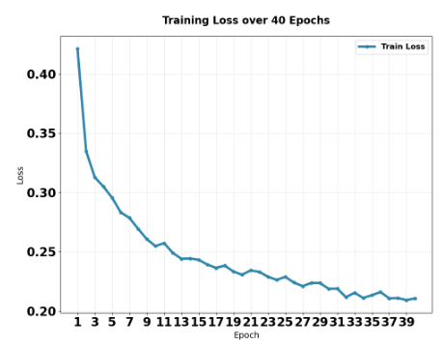
PHÂN TÍCH BIỂU ĐỒ LOSS
- Loss giảm rất mạnh trong 10 epoch đầu, sau đó giảm chậm và ổn định ở mức ~0.20. Quá trình tối ưu hóa hoạt động hiệu quả, không có hiện tượng thiếu khớp (underfitting).

Slide 10
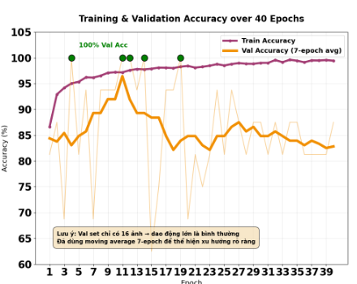
PHÂN TÍCH BIỂU ĐỒ ACCURACY
- Train Acc tăng liên tục (đường màu xanh). Val Acc (đường màu cam) đạt đỉnh 100% sớm, nhưng sau đó giảm và dao động mạnh. Khoảng cách giữa hai đường tăng dần sau Epoch 20, khẳng định mô hình bị quá khớp.

Slide 11
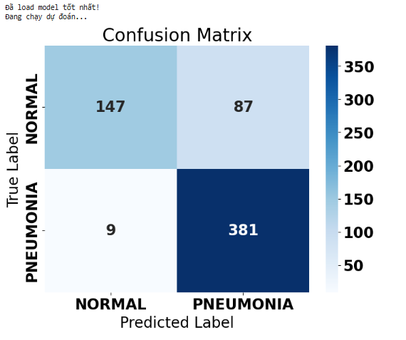
ĐÁNH GIÁ CHI TIẾT TRÊN TẬP TEST
- Mô hình tốt nhất (tại Epoch 19) được đánh giá trên 624 ảnh test để xác định hiệu năng thực tế.
Kết quả Ma trận Nhầm lẫn :
True Positive (TP): 381/390 mẫu PNEUMONIA được dự đoán đúng.
False Negative (FN): Chỉ 9 mẫu PNEUMONIA bị bỏ sót (dự đoán nhầm là NORMAL).
False Positive (FP): 87 mẫu NORMAL bị dự đoán nhầm là PNEUMONIA.
True Negative (TN): 147/234 mẫu NORMAL được dự đoán đúng.

Slide 12


KẾT LUẬN VÀ HƯỚNG PHÁT TRIỂN
Kết Luận
Tối ưu hóa Lớp Bình Thường
Mô hình ResNet-34 cải tiến đã đạt được mục tiêu đề ra, với độ chính xác tổng thể 85% và độ nhạy (Recall) lớp PNEUMONIA là 98%. Transfer Learning giúp mô hình hội tụ nhanh và đạt hiệu suất cao, chứng minh tính hiệu quả của học sâu trong phân tích ảnh X-ray phổi.
Cần áp dụng các kỹ thuật như Class Weighting hoặc Focal Loss để giảm tỷ lệ "báo động giả" (False Positive) và cải thiện Recall của lớp NORMAL (hiện tại 63%).

Slide 13


KẾT LUẬN VÀ HƯỚNG PHÁT TRIỂN
Tích hợp Giải thích Mô hình (XAI)
Thử nghiệm Kiến trúc Tiên tiến
Áp dụng kỹ thuật Grad-CAM để trực quan hóa các vùng tổn thương mà mô hình dựa vào đó để đưa ra dự đoán, tăng độ tin cậy cho bác sĩ lâm sàng.
So sánh hiệu năng với các mô hình hiện đại hơn như DenseNet hoặc EfficientNet để tìm ra sự cân bằng tối ưu giữa độ chính xác và tốc độ xử lý.

